Slide 1
門諾醫院東部地區五年制護理科獎助生甄選入學 活動開始囉
鄭金鳳
1

Slide 2
高中
五專
高職

Slide 3
您期待有一個甚麼樣的未來?
專業
助人
高薪

Slide 4
興趣
斜槓
專業
助人
高薪

Slide 5
北區五專聯合免試入學
東部專案

Slide 6
5年學雜費全免
住宿費
生活費5,000元/月
獎學金3,000元/月(二年級以後)
學業成績70分以上(含)
入學就找到工作了
畢業後回院服務5年

Slide 7
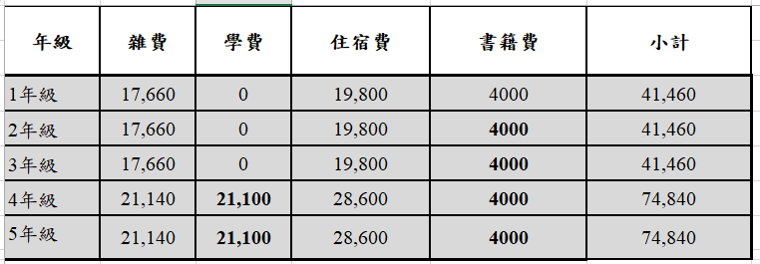
若成績未達70分，自付費用估算(學年)
不含生活費

Slide 8
甄選及報名方式

Slide 9
甄選方式
一、報名資格（招生對象）:
戶籍所在地為臺東或
花蓮地區，且為該地
區國中畢業之學生
（含非應屆）。

Slide 10
甄選方式~成績計算
比序 項目 | 證明文件說明 | 積分 上限
國中 在學成績 | 國中七年級至九年級上學期(共5學期)之 歷年成績單正本 | 110 | 含國中七年級至九年級上學期（共5學期）之「國文」、「英語」、「健康與體育」、「數學」、「社會」、「自然科學」、「科技」、「藝術」、「綜合活動」平均成績。「國文」、「英文」兩科採2倍率計算。
自傳 | 學生書寫之自傳 | 40 | 含「學習動機」及「讀書規劃」。
其他證明 | 「英語能力檢定」及 「CWT全民中文能力檢定」 | 10 | 採計自國中就學後至113年2月23日（星期五）（含）前取得之證明文件為準。以上資料請檢附成績單或證書影本以備查驗。

Slide 11
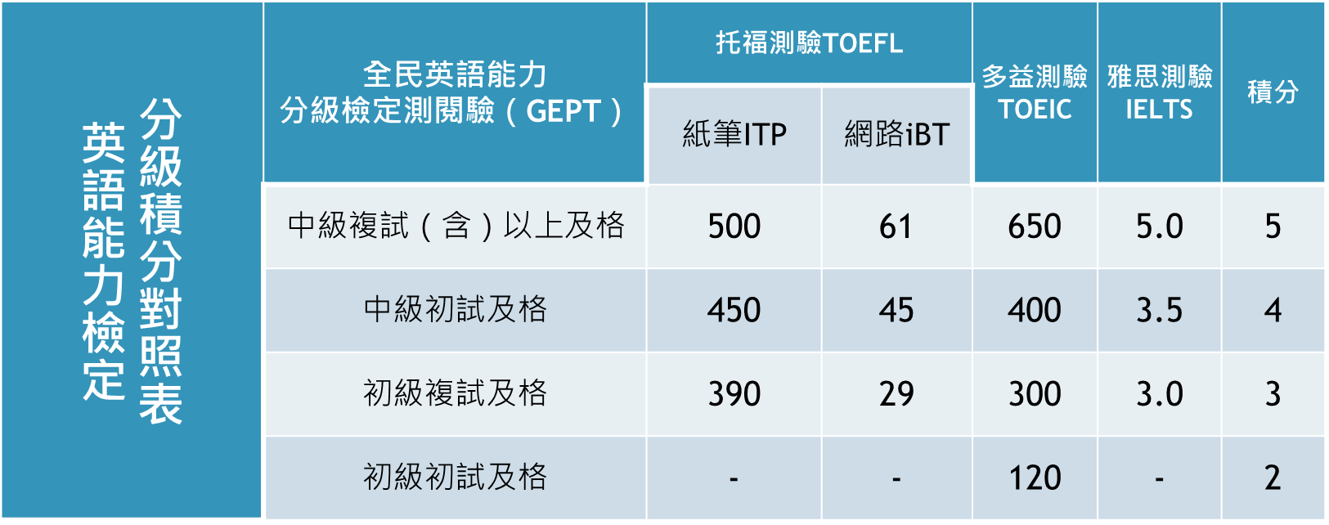
英語能力檢定

Slide 12
CWT全民中文能力檢定
全民中文能力檢定 | 等級 | 積分
 | 優等 | 5
 | 高等 | 4
 | 中高等 | 3
 | 中等 | 2
 | 初等 | 1

Slide 13
錄取標準暨名額分發方式:
錄取標準依「比序總積分」大者優先排序，比序總積分相同時，先進行主項目加權積分之比序，若各主項目加權積分仍相同，再進行分項目加權積分之比序。
分發程序如下：
一、以甄選學生成績高低排序後，依其戶籍所在地如下方式分發：
（一）戶籍為台東地區之甄選學生：
成績排序前第1至16名屬台東馬偕紀念醫院名額。
成績排序前第17至24名屬台東基督教醫院名額。
（二）戶籍為花蓮地區之甄選學生：
成績排序前第1至24名屬門諾醫院名額。
（三）各院所正取生如有缺額，依未分發甄選學生之成績高低排序依序分發，
分發順位依序為台東馬偕紀念醫院、台東基督教醫院、門諾醫院。
二、備取生分發方式：
（一）正取生名額額滿後，得依成績高低列備取生。
（二）如正取生放棄出缺，依備取生成績高低排序個別通知報到。

Slide 14
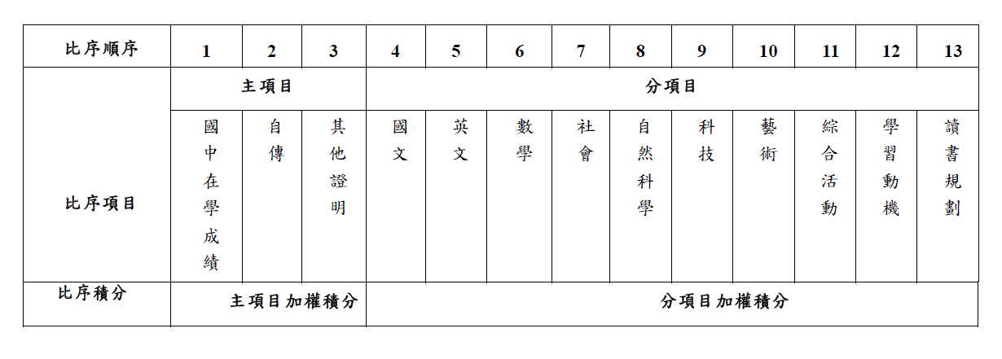
錄取標準暨名額分發方式:同分比序

Slide 15
報名方式
網路+書面
網路報名、列印並寄送紙本報 名表，缺一不可。

Slide 16
重要時程
113.2.23
~
113.3.29
報名
113.5.1
通知備取生
4/12
放榜
113.4.30
正取生繳交資料截止
書面資料最慢
113.4.1寄出
1.各醫院院區合約書
2.國中畢業證書正本
3.個人資料使用授權同意書
4.各醫院院區所需資料

Slide 17
報名繳交資料及注意事項
依報名表件說明位置，黏貼各項證明文件
國中七年級至九年級上學期
（共5學期）之歷年成績單正本。
其他證明(國英文檢定等)影本。
※考生報名無須繳交任何報名費用。
※歷年成績單請向就讀國中教務處另外申請乙份，避免繳交各學期
單獨成績單。

Slide 18
報名繳交資料及注意事項
依報名表件說明位置，黏貼各項證明文件
1.身分證件正面影本
2.三個月內申請之戶籍謄本正本
3.在學證明（學生證正、反面影本）
或畢業證明文件（非應屆）

Slide 19
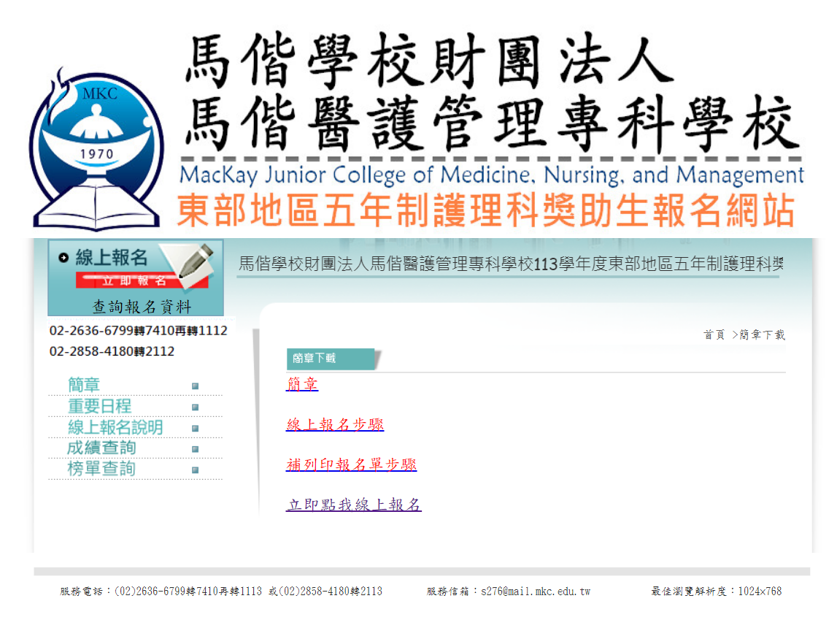
網路報名畫面1: https://exam3.mkc.edu.tw/

Slide 20
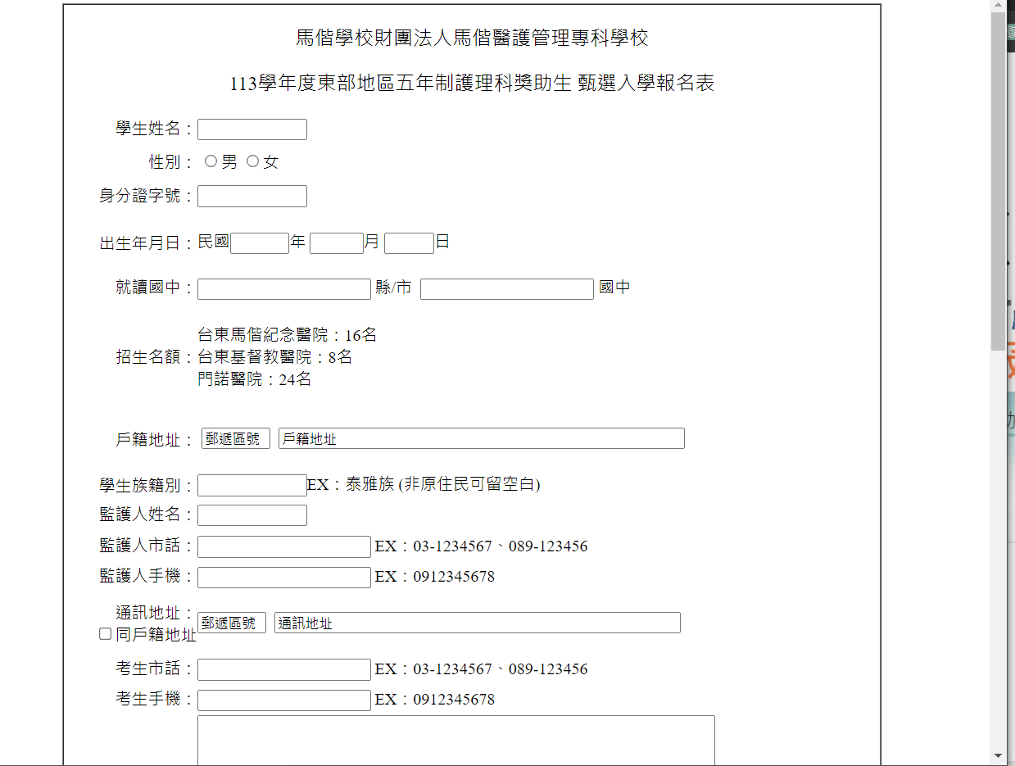
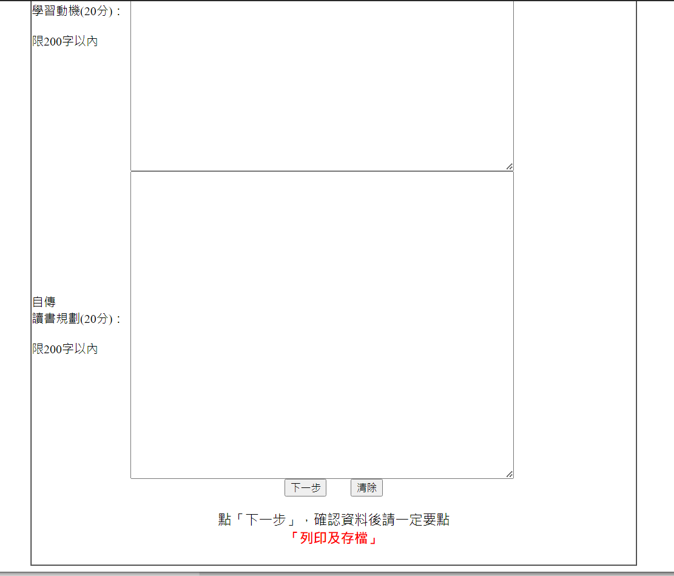
網路報名畫面2: https://exam3.mkc.edu.tw/
注意事項:請務必將必填欄位填寫，並確認無誤再按下一步

Slide 21
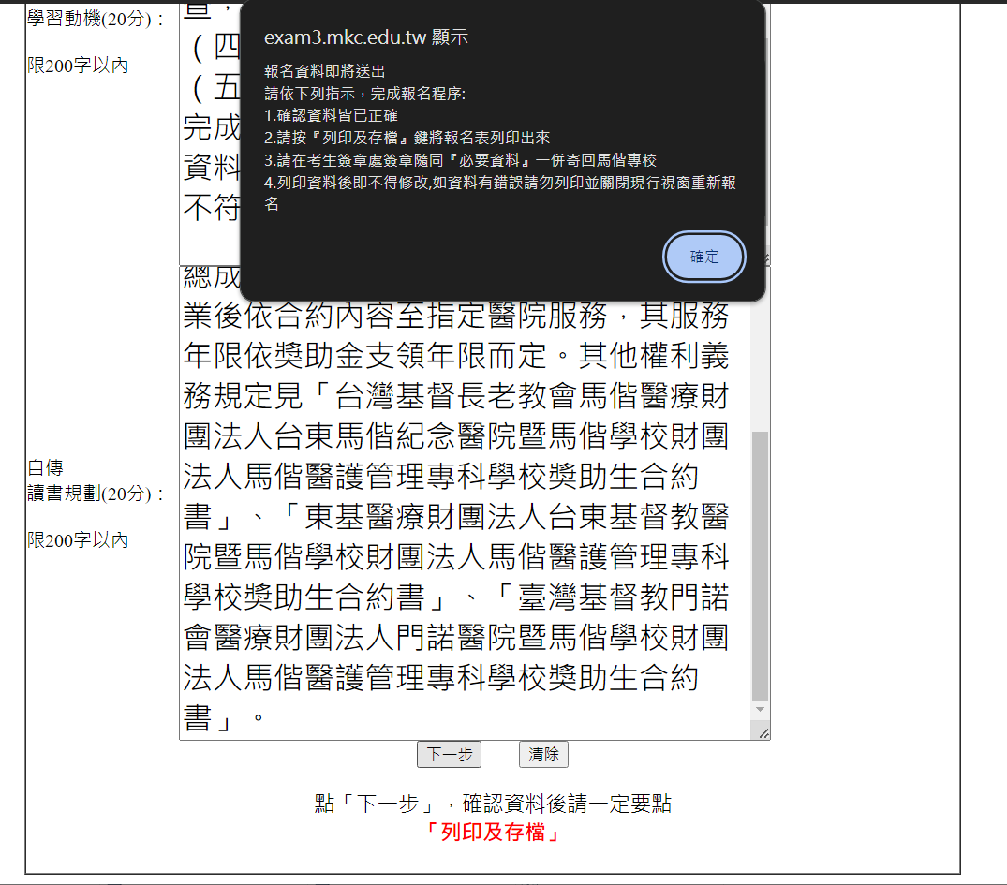
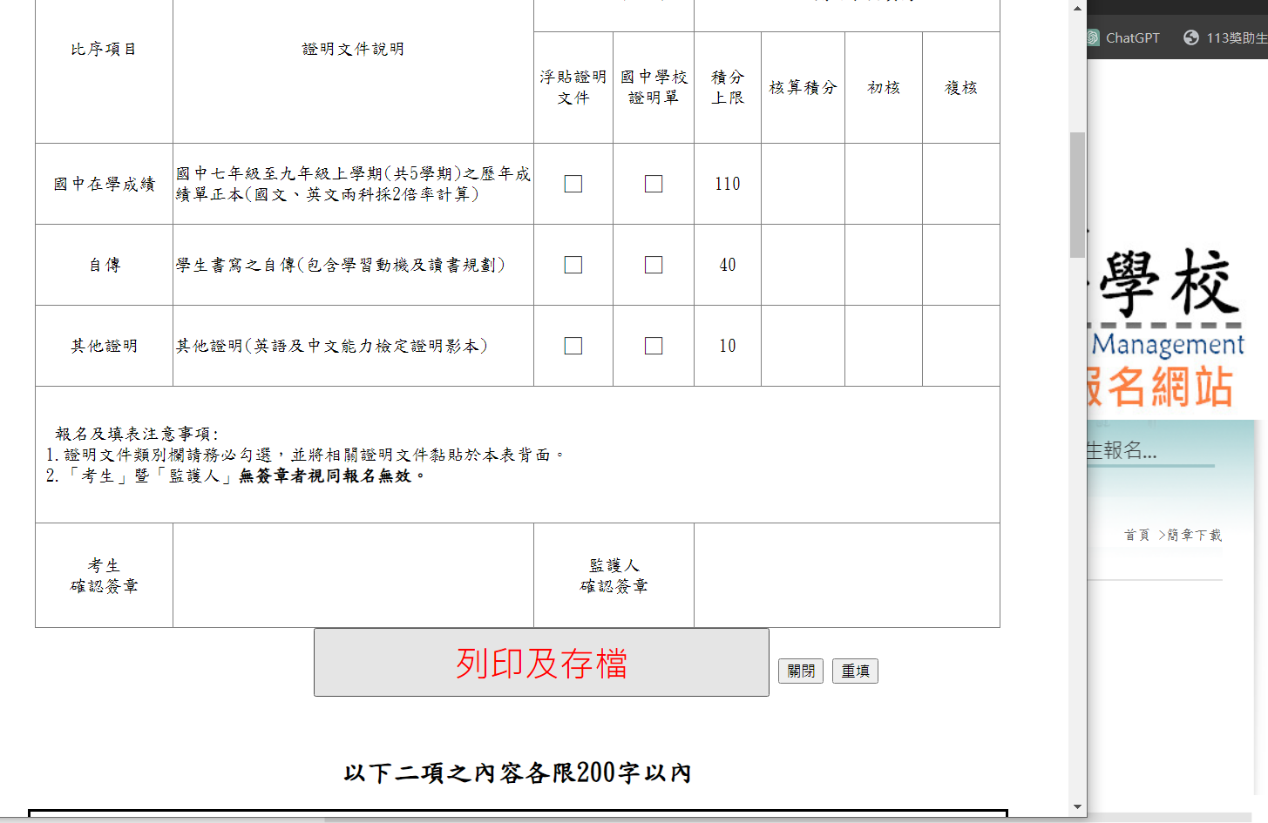
網路報名畫面3: https://exam3.mkc.edu.tw/

Slide 22
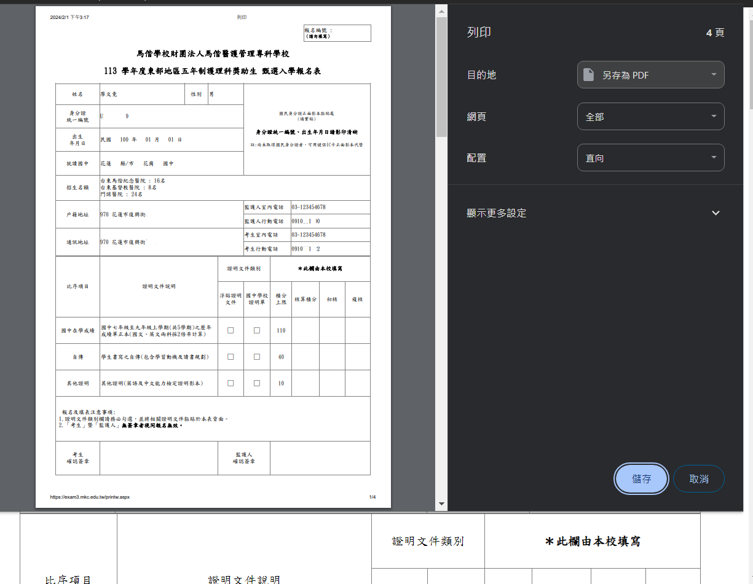
網路報名畫面4: https://exam3.mkc.edu.tw/

Slide 23
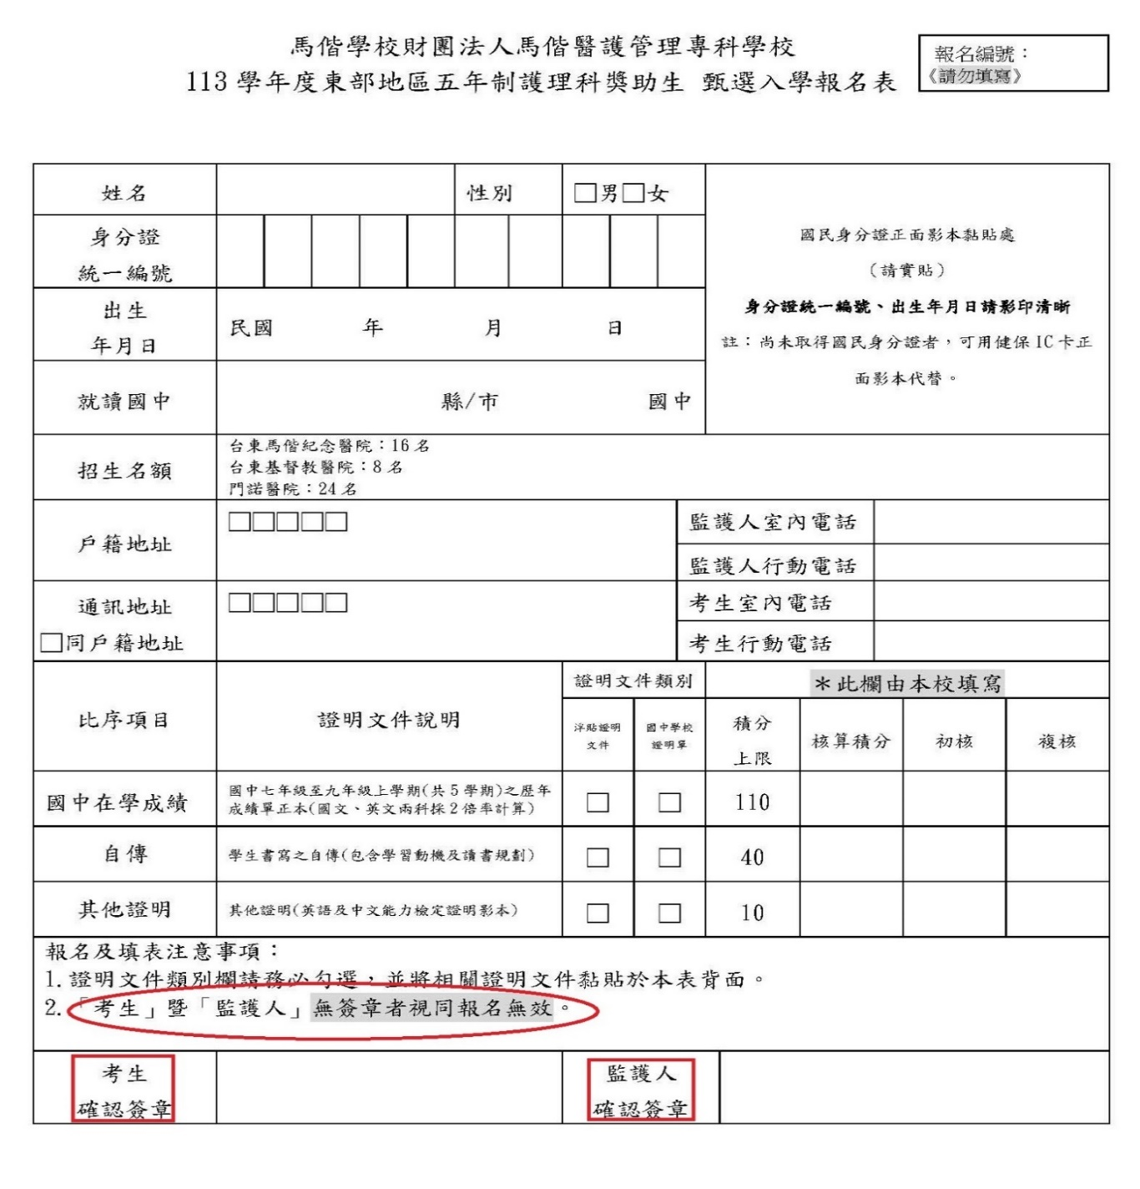
報名表「簽名欄」:無簽章者視同報名無效 https://exam3.mkc.edu.tw/

Slide 24
補列印報名表1: https://exam3.mkc.edu.tw/

Slide 25
補列印報名表2: https://exam3.mkc.edu.tw/

Slide 26
請務必再次確認，網路填寫報名表及列印，並檢附相關資料後，於113年4月1日前以掛號或國內快捷郵件寄出，以郵戳為憑，逾期不予受理。

Slide 27
重要時程
113.2.23
~
113.3.29
報名
113.5.1
通知備取生
4/12
放榜
113.4.30
正取生繳交資料截止
書面資料最慢
113.4.1寄出
1.各醫院院區合約書
2.國中畢業證書正本
3.個人資料使用授權同意書
4.各醫院院區所需資料

Slide 28
重要時程
113.2.23
~
113.3.29
報名
113.5.1
通知備取生
書面資料最慢
113.4.1寄出
113.4.30
正取生繳交資料截止
1.各醫院院區合約書
2.國中畢業證書正本
3.個人資料使用授權同意書
4.各醫院院區所需資料

Slide 29
又期待
又
害怕
有報名就有機會

Slide 30
聽聽他們怎麼說

Slide 31
心動不如行動
流淚撒種的，才能歡呼收割

Slide 32
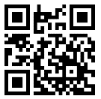
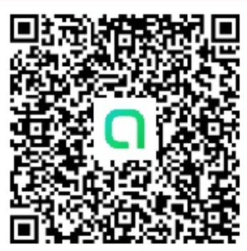
會後問答
報名網址
九年級社群

